Slide 1
wBAN 환경에서의 spanning tree 기반의 에너지 효율적 routing algorithm
Apr. 4, 2018
Hong, gildong
Computer Science Dept.
Kyonggi University

Slide 2
Contents
Introduction
Related Work
Solution Approach (Main Idea)
Experiment
Conclusion

Slide 3
1. Introduction
Problem Statement
WSNs에는 많은 routing algorithm이 존재하지만, wBAN의 routing algorithm은 현재 많은 연구가 진행되고 있지 않고 있다.
Pains and Needs
WSNs 와는 달리 wBAN은 약 2m 내에서의 센서들간의 통신
Implant or wearable 의 센서가 있기 때문에 energy efficiency(power consumption)이 가장 중요
또한, mobility에 따른 QoS의 보장 중요
wBAN의 특징에 알맞은 에너지 효율적 routing algorithm 필요
Importance
WSNs 과는 다른 wBAN에 최적화된 알고리즘을 구현하기 위함

Slide 4
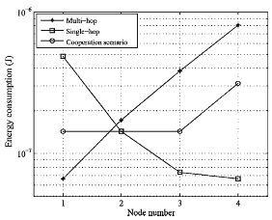

2. Related Work
Network layer communication
Energy efficiency
Reliability
Energy efficiency와 reliability의 trade off 를 잘 조절하는 것이 필요

Slide 5
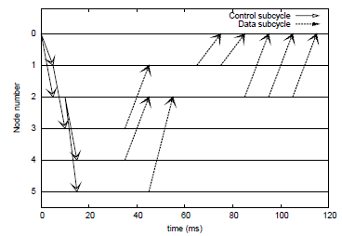
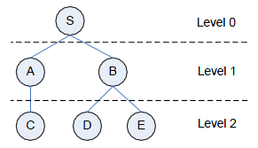
2. Related Work
Cross-layer protocols
MAC layer와 Network layer 두 계층을 함께 control 하는 방법
MAC layer에서 TDMA 기반으로 time slot을 나눈 후 collision을 예방
Wireless Autonomous Spanning tree Protocol(WASP)
Cascading Information retrieval by Controlling Access with Distributed slot Assignment(CICADA)
Spanning tree를 이용하여 routing을 하기 때문에 mobility 에 효율적임

Slide 6
3. Solution Approach (Main Idea)
Cross layer protocol의 spanning tree 생성과 재생성 단계에서 childe node의 parent node 선택에 대한 우선순위 부재
sensor | Type | Feature | temper | power
1 | ECG | 10ms | High | 60%
2 | Accelerometer | 1s | High | 50%
3 | Accelerometer | 1s | Low | 80%
4 | Blood press | - | Low | 80%
5 | Blood sugar | - | Low | 80%
Feature의 ‘–’ 은 측정을 원할 때 측정
5
s
3
s
1
2
3
4
1
2
4
5

Slide 7
4. Experiment

Slide 8
5. Conclusion
Summary
Energy efficiency와 reliability의 trade off를 조절한 wBAN을 위한 routing protocol 제안
Contributions
또한, Spanning tree를 구성함으로 인해 mobility 상황에서 자주 발생되는 node간의 관계가 끊어지는 상황을 보완할 수 있음
Spanning tree의 구성시 sensor의 여러 특성들을 이용하여 우선순위를 부여함으로써 energy efficiency를 만족
Future work

